Slide 1

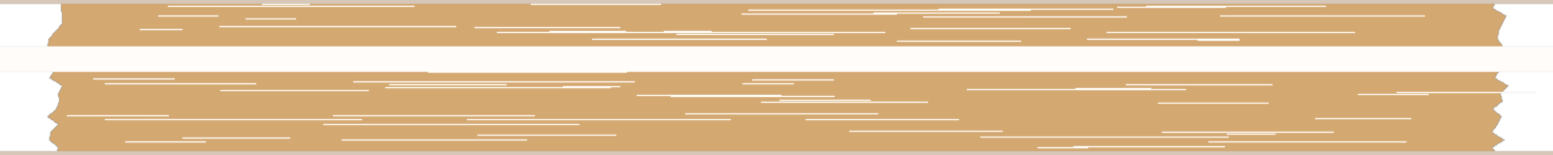

LABEL PENGIRIMAN
YANG DIMINTA
STELLAR TESTNET · PROTOCOL 28
TUKAR
$120,100
dalam XLM, untuk 6 bulan
TRACK
Open
Koridor remitansi lintas negara yang privat di atas Stellar. Dolar masuk, uang lokal keluar, dan lintasan di tengahnya tetap tertutup.
DR PLAFON
~80% dari $150,000
PEMBAGIAN
10 / 20 / 30 / 40
BERAKHIR
peluncuran mainnet
DARI
ditutup selama menyeberang
KE
ditutup selama menyeberang
ISI
USDC · nominal disembunyikan on-chain di antara dua tepi yang publik
STATUS APA ADANYA
DIBAYAR KE
sepuluh negara di Amerika Latin, Asia, dan Afrika
STATUS
pra-mainnet · belum ada pengguna · belum ada volume · belum diaudit
TESTNET SAJA
BELUM DIAUDIT · TANPA PENGGUNA
Pugar Huda · founder tunggal · pengajuan SCF Build Award, Open Track
01/19 JUDUL
Notes:
Orang yang kerja di luar negeri kirim uang ke rumah tiap bulan, dan biayanya masih sekitar enam persen. Tukar bikin itu privat, di atas Stellar. Dolar masuk, uang lokal keluar, dan bagian tengahnya tetap tertutup. Privat di tengah, akuntabel di tepinya. Sebut statusnya duluan sebelum ditanya: ini testnet, pra-mainnet, belum diaudit, belum ada pengguna.

Slide 2
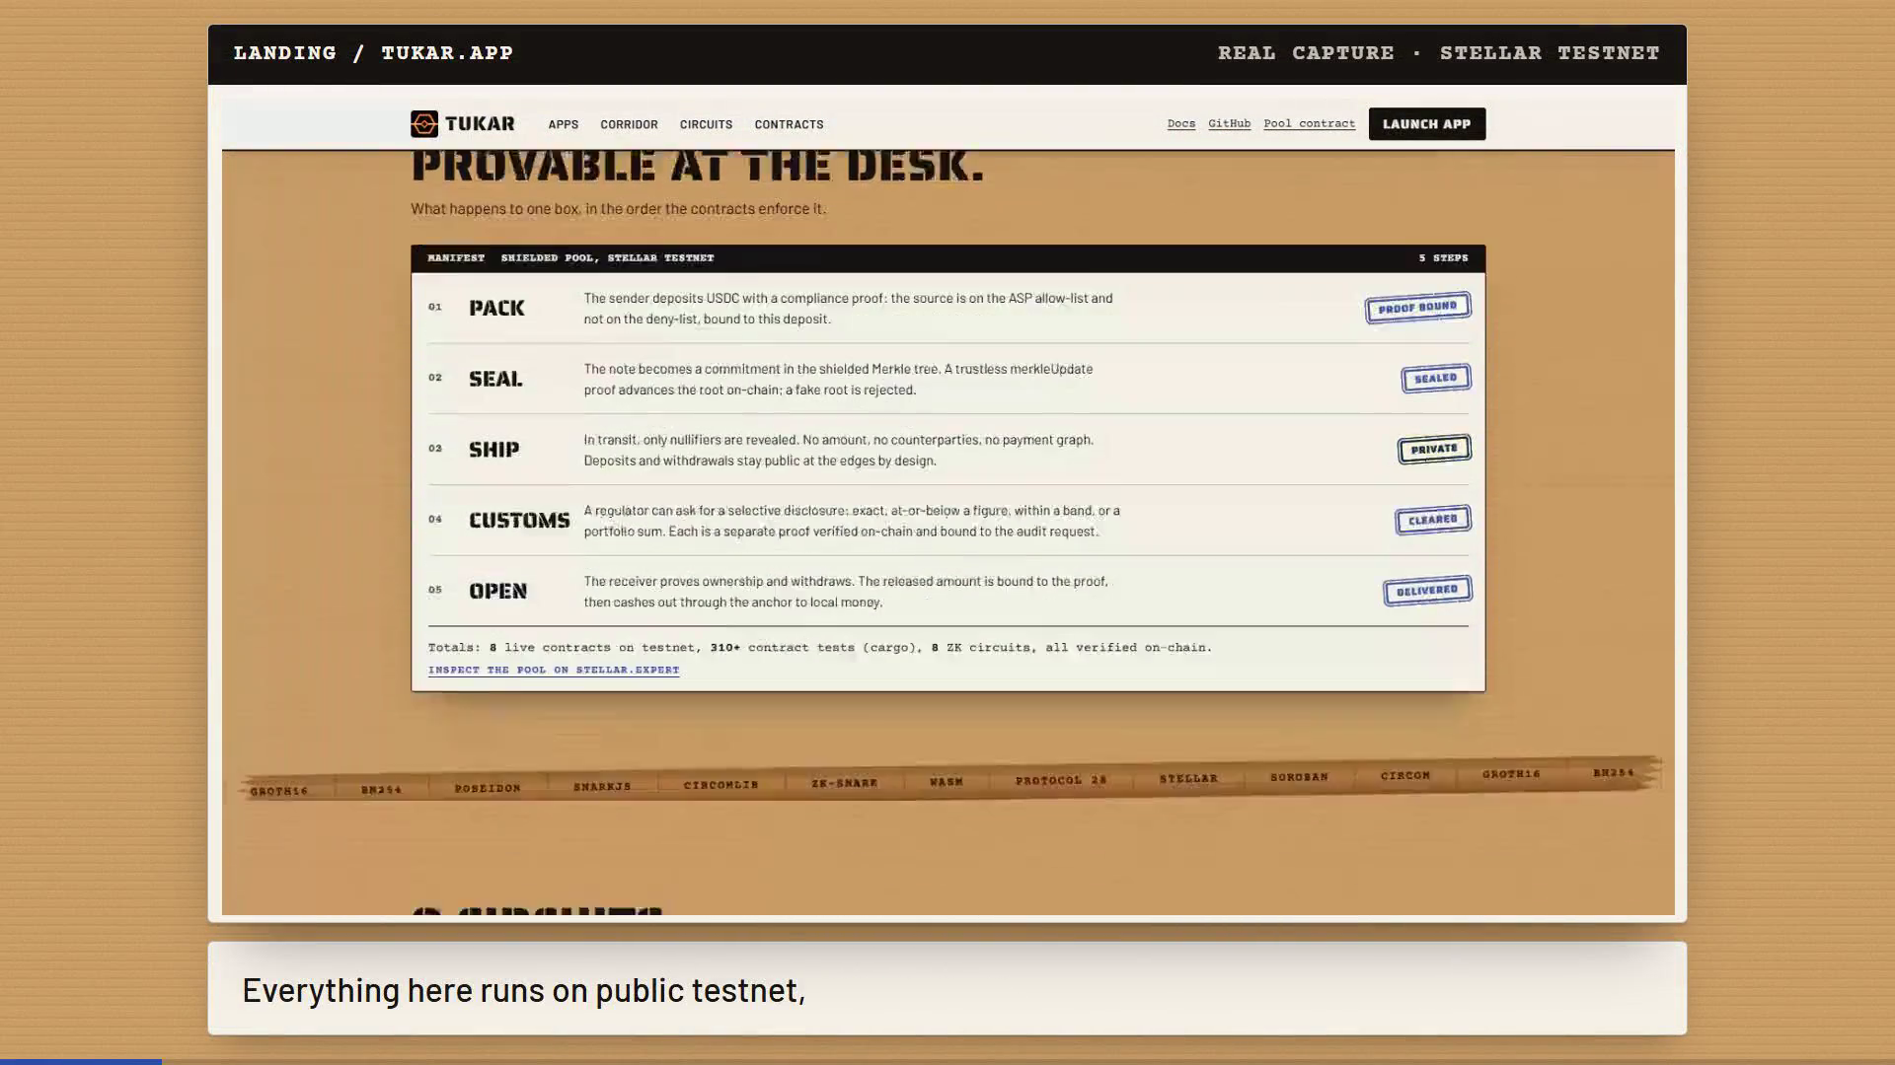
LIHAT LANGSUNG
DEMO LANGSUNG · ALUR ON-CHAIN SUNGGUHAN DI EMPAT APLIKASI
02/19 DEMO
Notes:
Saya tunjukkan langsung. Ini live di Stellar testnet. Sender dan Receiver itu aplikasi konsumen di ponsel; Regulator dan Operator konsol desktop. Seseorang kirim uang ke rumah, proof kepatuhannya dibangun di ponsel, deposit USDC sungguhan masuk ke shielded pool, dan keluar claim note. Keluarganya cairkan pakai kurs on-chain. Lalu regulator memverifikasi ulang resinya: valid, dan terikat ke deposit on-chain yang nyata. Ubah satu karakter, verifier live menolaknya. Dua kalimat yang paling menentukan adalah "terikat ke deposit on-chain yang nyata" dan "Invalid."

Slide 3
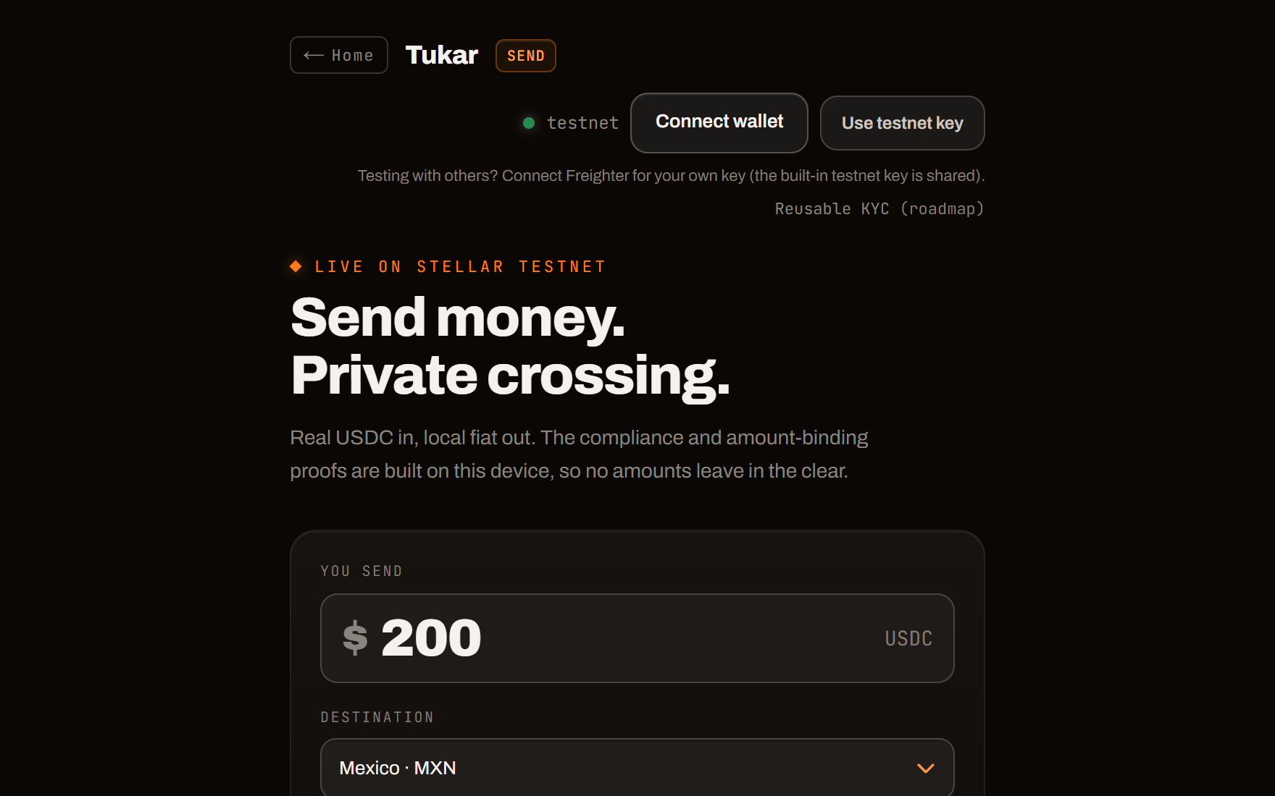
LEDGER-NYA TERBUKA
SEMUA PEMBAYARAN
TERLIHAT
Stellar memindahkan uang sungguhan, tapi ledger-nya publik. Tiap pembayaran memperlihatkan nominal dan kedua pihaknya, permanen. Rel stablecoin publik memang murah dan membocorkan riwayat keuangan semua orang. Mixer menyembunyikan riwayat itu lalu tidak bisa menjawab regulator. Koridor berlisensi butuh keduanya sekaligus.
02-SENDER-DESKTOP.PNG · PEMILIH KORIDOR DAN BARIS BIAYA
YANG DILIHAT PENGIRIM
$669B
6.2%
DI LUAR
6,2% dari $200 itu $12,40, rata-rata global World Bank
remitansi ke negara berpendapatan rendah dan menengah, 2023
biaya rata-rata mengirim $200, dua kali lipat target 3% dari PBB
TUKAR
beberapa base fee Stellar, plus kurs live
JUJUR
aplikasinya menyebut sumbernya di baris yang sama
SUMBER World Bank, Migration and Development Brief 39 (Des 2023); World Bank Remittance Prices Worldwide. Selain dua angka itu, semua soal ukuran pasar di deck ini adalah peluang, bukan traksi, dan ditulis begitu.
03/19 MASALAH
Notes:
Stellar memindahkan uang sungguhan, tapi ledger-nya publik. Tiap pembayaran memperlihatkan nominal dan kedua orangnya. Itu riwayat keuangan pribadi yang terpampang. Pasarnya nyata: sekitar 669 miliar dolar masuk ke negara berpendapatan rendah dan menengah pada 2023, dan mengirim 200 dolar masih memakan lebih dari enam persen. Dua angka publik dari World Bank, selain itu tidak ada klaim ukuran pasar.

Slide 4
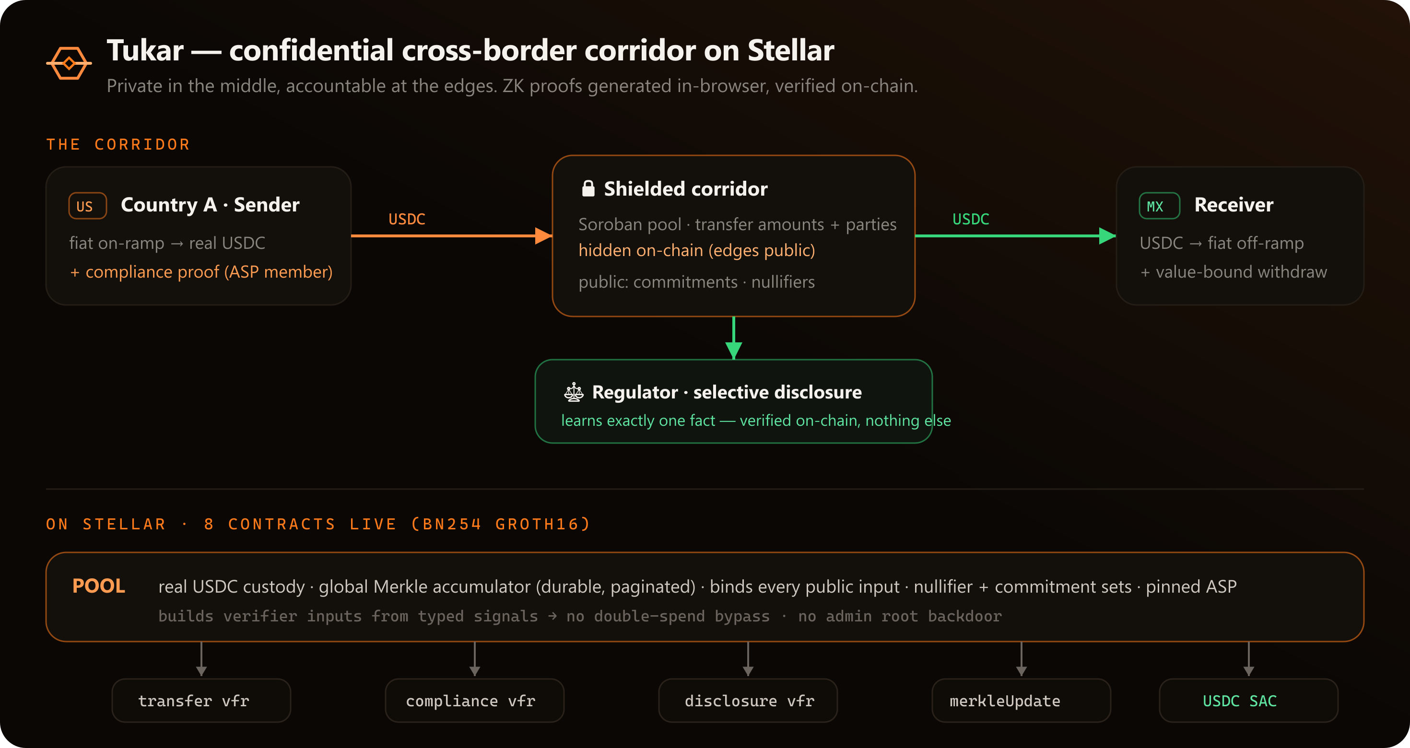
MASUK PUBLIK. LINTAS PRIVAT. KELUAR PUBLIK.
01
02
03
DEPOSIT PUBLIK
LINTASAN PRIVAT
OFF-RAMP PUBLIK
USDC masuk dengan proof in-circuit bahwa pengirim ada di allow-list dan tidak kena sanksi. Kontraknya sendiri yang mengautentikasi depositor.
→
Di ledger hanya ada commitment. Nominal dan kedua pihak tersembunyi. Secret note tidak pernah keluar dari perangkat.
→
Mata uang lokal lewat anchor, dijaga pembacaan kurs Reflector on-chain yang menutup diri saat gagal.
BENTUKNYA
Tukar mengikuti bentuk Privacy Pools: deposit dan withdraw terlihat, transfer di antaranya privat, plus allow-list dan selective disclosure.
Satu beda yang disebut di depan: whitepaper-nya membuktikan asosiasi saat withdraw. Tukar membuktikannya saat deposit.
DOCS/ARCHITECTURE.SVG · DIAGRAM YANG MEMANG DIPAKAI, BUKAN GAMBAR ULANG
04/19 BENTUK
Notes:
Jadi alurnya dibelah. Deposit-nya publik dan membawa proof kepatuhan. Lintasannya privat, nominal dan kedua pihak tersembunyi. Off-ramp-nya publik lagi, ke mata uang lokal. Deposit dan withdraw memang publik di tepinya, itu bentuk Privacy Pools. Yang ter-shield adalah lintasan di antaranya.

Slide 5
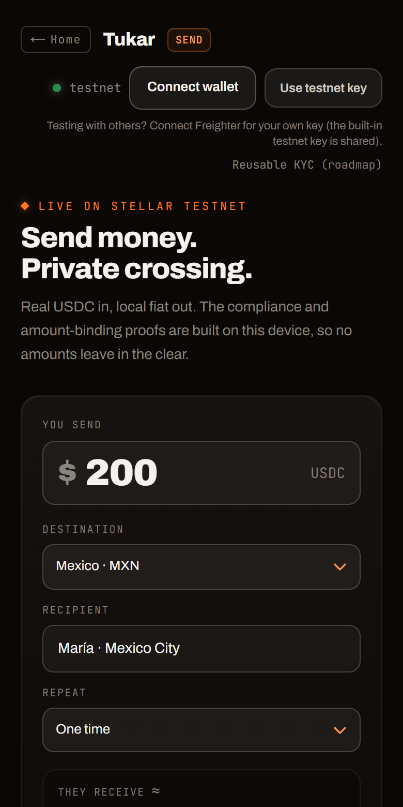
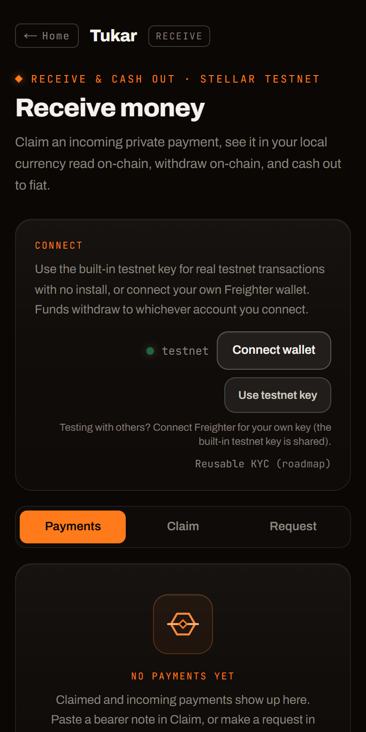
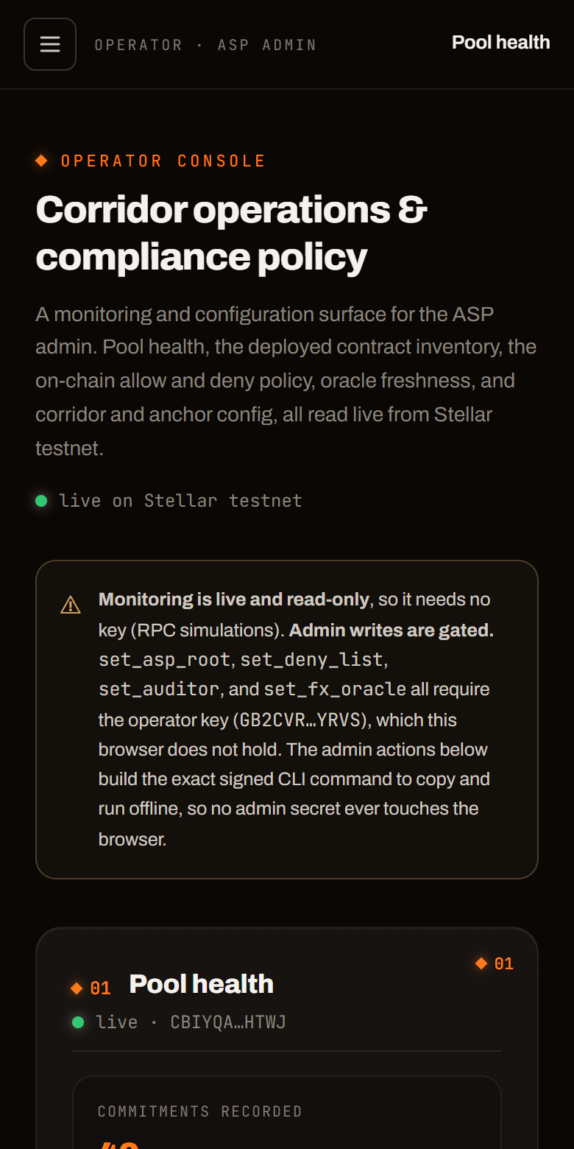
PRODUKNYA, DI PERANGKAT YANG MEMANG DIPAKAI
YANG HARUS DITANGGUNG PONSEL
Proving jalan di browser, di perangkat itu sendiri, sekitar 20 sampai 60 detik. Tidak boleh terputus, jadi antarmukanya dibangun mengelilingi waktu tunggu itu, bukan menyembunyikannya.
Claim note itu bearer secret. Siapa pun yang memegangnya bisa membelanjakannya, dan produknya mengatakan itu, bukan berpura-pura ini password.
Keluarga penerima bisa saja sama sekali tidak punya XLM. Fee-bump native yang membayarkan fee-nya.
Kondisi gagal ditampilkan apa adanya: oracle basi, jaringan mati, integrasi yang belum dikonfigurasi, semuanya terbaca sebagai dirinya sendiri.
Alur keyboard-only dan label screen-reader diuji dengan axe dan Playwright pada kontras WCAG AA, tanpa overflow horizontal di 390px.
PENGIRIM · 390PX
PENERIMA · 390PX
KONSOL OPERATOR · 390PX
05/19 DI PONSEL
Notes:
Perangkat utamanya ponsel dengan koneksi jelek. Seseorang kirim uang ke rumah. Proof kepatuhannya dibangun langsung di ponsel, membuktikan dia ada di allow-list dan tidak kena sanksi. Lalu deposit USDC sungguhan masuk ke shielded pool dan keluar claim note. Di rumah, keluarganya menempel note itu dan mencairkan dengan kurs live yang dibaca on-chain dari Reflector, median lima record, dengan lantai yang menutup diri kalau harganya jelek.

Slide 6
SEPULUH NEGARA TUJUAN
Fiat masuk, lintasan ter-shield, fiat keluar jadi mata uang lokal. Founder-nya di Indonesia dan koridor Indonesia dan Filipina yang paling dekat secara emosional, tapi koridornya sendiri global.
AMERIKA LATIN
ASIA
AFRIKA
4 DARI 10
5 DARI 10
1 DARI 10
Meksiko · MXN
Indonesia · IDR
Nigeria · NGN
Brasil · BRL
Filipina · PHP
Argentina · ARS
Vietnam · VND
Kolombia · COP
Thailand · THB
India · INR
KE MANA DUA JALUR PERTAMA, DAN KENAPA
JALUR PERTAMA Amerika Serikat ke Filipina. Kedua kakinya terverifikasi di daftar negara yang dipublikasikan MoneyGram: AS mendukung cash-in (kecuali AK, HI, LA) dan Filipina mendukung cash-out. JALUR KEDUA Arab Saudi ke Indonesia, kedua karena Indonesia sama sekali belum punya anchor berlisensi yang native di Stellar.
Kurs Reflector on-chain baru mencakup Meksiko, Brasil, Argentina, dan Thailand; koridor lain jatuh ke kurs HTTP. Belum ada anchor yang dihubungi.
06/19 KORIDOR
Notes:
Koridornya membayar ke sepuluh negara di Amerika Latin, Asia, dan Afrika. Ini produk global, bukan cuma Indonesia. Jalur pertamanya Amerika Serikat ke Filipina, karena kedua kakinya terverifikasi di daftar negara anchor yang dipublikasikan. Arab Saudi ke Indonesia jadi jalur kedua.

Slide 7
JAWABAN YANG TERIKAT KE PERMINTAANNYA
KLAIMNYA
BATASNYA, DI SLIDE YANG SAMA
LIVE DI POOL TESTNET
DISEBUT BARENG KLAIMNYA
Selective disclosure sendirian membiarkan pemegang note memilih apa yang dibuka, jadi regulator yang minta total bisa dijawab dengan potongan yang enak dilihat.
Auditor mendaftarkan permintaannya on-chain lewat register_audit_request, yang mengunci himpunan commitment yang wajib dicakup jawabannya ke dalam satu context hash.
Entrypoint disclose_aggregate di pool menghitung ulang hash itu dari public input proof-nya dan panic dengan UnknownAuditRequest (error 15) untuk apa pun yang tidak didaftarkan auditor.
Jadi pemegang note tidak bisa membuang pembayaran yang sudah disebut auditor.
Test should-panic di contracts/pool/src/test.rs menutup jalur penolakan itu, dan perilakunya dijalankan di pool testnet yang live.
Himpunan yang didaftarkan itu dibangun dari deposit, dan deposit di Stellar sifatnya publik.
Jadi jawabannya lengkap atas pembayaran yang sebenarnya sudah bisa didaftar auditor dari chain. Ini belum lengkap atas seluruh cash-out satu orang di semua alamat yang dia pakai, dan justru di situlah privasi menyembunyikan kaitannya. Itu pekerjaan terbuka, bukan klaim deck ini.
DUA BATAS LAIN DI POOL LIVE
PERAN AUDITOR
masih memakai demo key yang dipublikasikan, secret-nya ikut di bundle client, jadi siapa pun bisa mendaftarkan context hash hari ini. Mengalihkannya cuma satu panggilan admin, dan itu syarat sebelum mainnet.
CAP-NYA
hash-nya mengikat himpunannya, bukan batas nilainya, jadi pemegang note bisa menjawab dengan limit yang tidak berguna. Sudah diperbaiki di pool-accumulator lewat AuditCapMismatch; menerapkannya ke pool live itu Tranche #1.
SEBAGIAN
07/19 AUDIT REQUEST
Notes:
Ini bagian paling kuat dari desainnya, dan batasnya ada di slide yang sama. Selective disclosure sendirian membiarkan pemegang note memilih apa yang dibuka, jadi regulator yang minta total bisa dijawab dengan potongan yang enak dilihat. Auditor mendaftarkan permintaannya on-chain, dan pool menolak jawaban untuk permintaan yang tidak pernah didaftarkan. Batasnya: himpunan yang didaftarkan dibangun dari deposit yang memang sudah publik, jadi ini completeness atas pembayaran yang sebenarnya sudah bisa didaftar auditor dari chain. Ini belum completeness atas seluruh cash-out satu orang di semua alamat yang dia pakai.

Slide 8
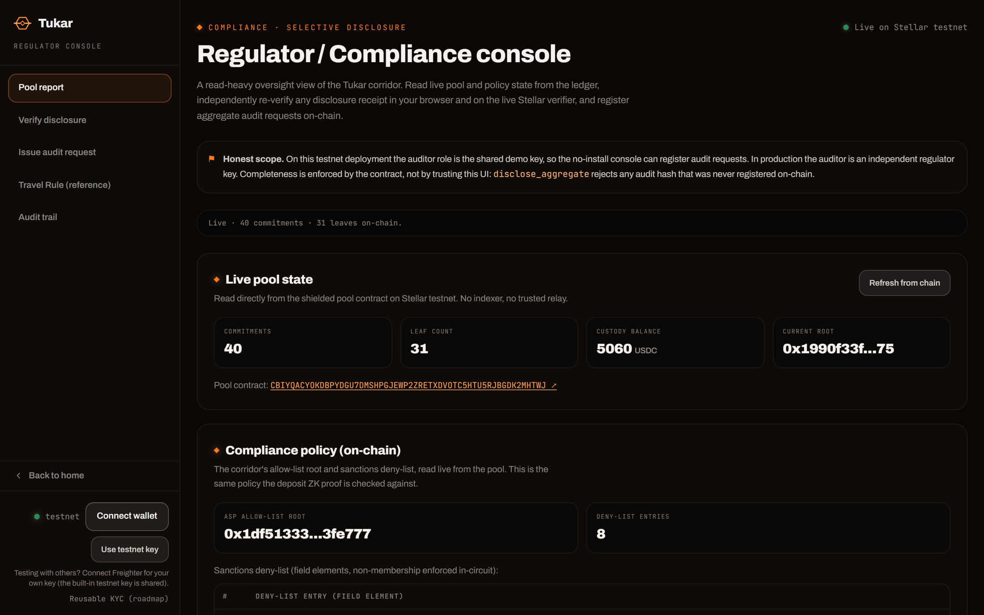
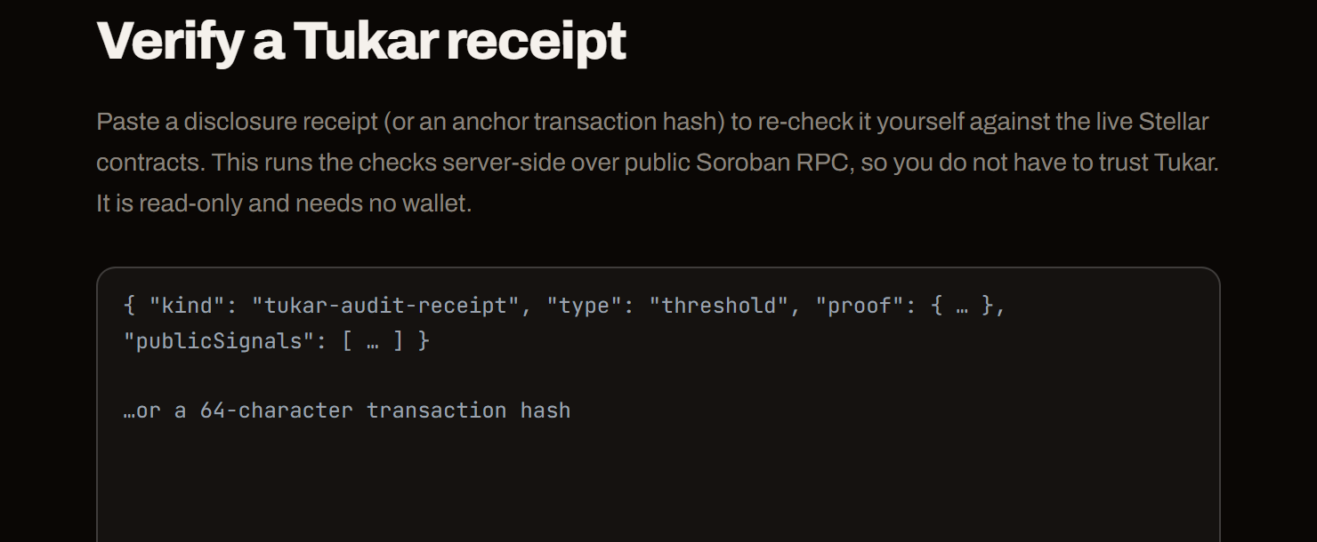
EMPAT DISCLOSURE, TIAP JENIS PUNYA KONTRAKNYA
YANG BISA DIBUKTIKAN PEMEGANG NOTE
EXACT
nominal persis satu pembayaran
THRESHOLD
bahwa satu pembayaran ada di atau di bawah angka pelaporan, nominal tetap tertutup
TWO-SIDED RANGE
bahwa nominalnya ada di dalam satu rentang, tetap tertutup
PORTFOLIO AGGREGATE
bahwa jumlah satu sampai lima pembayaran ada di atau di bawah satu cap
Masing-masing diverifikasi kontrak Soroban-nya sendiri yang live dan diikat lewat pool ke deposit yang nyata. Konsol regulator juga menjalankan pertukaran Travel Rule lewat OpenVASP TRP 3.2.1 dan mengekspor laporan sesuai yurisdiksi: PPATK LTKL untuk Indonesia, BSP Circular 1108 untuk Filipina, dan EU TFR.
04-REGULATOR-DESKTOP.PNG · STATE POOL DAN POLICY, DIBACA DARI LEDGER
SIAPA PUN BISA MENGECEK ULANG
Proof asli lolos. Ubah satu karakter, verifier live menolaknya on-chain. Halaman /verify menjalankan ulang pengecekannya lewat Soroban RPC publik.
Tukar tidak menyimpan data pribadi, jadi semua field identitas diekspor sebagai teks "anchor-held" dan header-nya menyatakan itu.
08/19 DISCLOSURE
Notes:
Ini bagian yang bikin dia patuh, bukan sekadar privat. Pemegang note membuktikan satu fakta soal pembayarannya lalu mengekspor resi. Regulator memverifikasi ulang, di browser dan di kontrak Stellar yang live. Valid, dan terikat ke deposit on-chain yang nyata, bukan tangkapan layar. Sekarang ubah satu karakter. Invalid. Verifier live menolaknya on-chain. Disclosure yang terverifikasi sendirian bukan hal unik; Stellar Private Payments juga memverifikasi disclosure.

Slide 9
SEMUA YANG SUDAH JALAN · 1 DARI 3
KORIDOR TER-SHIELD
PERMUKAAN KEPATUHAN
6 ITEM
7 ITEM
LIVE
Shielded pool. Kontrak Soroban yang menyimpan USDC testnet asli dan memegang himpunan commitment, nullifier, dan root.
LIVE
Registry policy per koridor. Cap dan aturan disclosure tiap koridor disimpan on-chain.
8 circuit, 8 verifier. Circom/Groth16 di atas BN254, di-prove di browser lewat WASM, diverifikasi on-chain oleh host function BN254 milik Stellar.
PREVIEW TRACK
Pool enforcement. Menolak withdraw di atas cap secara on-chain. Belum diterapkan ke pool live; pool live tidak punya upgrade hook.
LIVE
PREVIEW TRACK
Akumulator liabilitas eksak. Menambah +amount saat deposit dan -released saat withdraw untuk proof of reserves. Belum pernah di-attest ke pool live: latest_attestation() null dan covered_count() 0.
LIVE
Compliance in-circuit. Tiap deposit membuktikan keanggotaan allow-list dan non-keanggotaan deny-list, terikat ke depositor yang sudah diautentikasi kontrak.
PREVIEW TRACK
Timelock admin. Propose, delay, execute untuk lima setter penting. Di pool live setter itu masih langsung jalan.
LIVE
Tree advance tanpa admin. SNARK merkleUpdate yang memajukan root; override root oleh admin sudah dihapus, jadi tidak ada pintu belakang untuk mencetak root atau leaf.
LIVE
Travel Rule lewat TRP 3.2.1. Payload IVMS101 dengan tanda tangan Ed25519 yang diverifikasi saat diterima. Belum ada mTLS dan direktori live, jadi kedua ujungnya masih bisa operator yang sama.
LIVE
Bearer note. Note-nya sendiri yang bisa dibelanjakan: ekspor jadi string atau QR, impor di perangkat lain, withdraw di sana.
BELUM DI-DEPLOY
Node companion TRISA. Sudah ditulis dan ada di repo. Aktivasinya butuh VASP uji terdaftar, sertifikat, dan endpoint yang di-host.
LIVE
Penjaga double-spend. Himpunan nullifier permanen menolak replay dengan NullifierUsed (#2), dibuktikan lintas wallet di suite end-to-end.
Ekspor sesuai yurisdiksi. PPATK LTKL untuk Indonesia, BSP Circular 1108 untuk Filipina, EU TFR. Ambang yang tidak bisa diuji dinyatakan begitu, bukan ditebak.
LIVE
09/19 SUDAH JALAN 1/3
Notes:
Ini inventaris lengkapnya, bukan cuma cerita utamanya. Kelompok pertama koridor ter-shield itu sendiri. Kelompok kedua permukaan kepatuhan di sekelilingnya, dan tiga di antaranya ada di preview track, belum di pool live: pool enforcement, akumulator liabilitas eksak, dan timelock admin. Menerapkannya ke pool live butuh migrasi state, itu Tranche #1. Node TRISA sudah ditulis tapi belum di-deploy.

Slide 10
SEMUA YANG SUDAH JALAN · 2 DARI 3
TEPI UANG
PERMUKAAN OPERATOR
7 ITEM
6 ITEM
LIVE
SEP stack anchor. SEP-1 discovery, SEP-10 web-auth dengan challenge bertanda tangan, SEP-24 deposit dan withdraw, SEP-38 firm quote. Terhadap anchor rujukan SDF: tanpa KYC, tanpa fiat nyata.
LIVE
Kesehatan pool, dibaca live. Commitment, isi tree, saldo kustodi, dan root terkini langsung dari Soroban RPC, tanpa indexer dan tanpa relay tepercaya.
LIVE
Settlement dijaga oracle. Reflector SEP-40 dibaca on-chain di dalam withdraw, pelepasan dana dijaga lantai min-receive dari median lima record. Menutup diri dengan FxUnavailable atau SlippageExceeded.
Inventaris kontrak. Tiap kontrak yang ter-deploy dengan tautan explorer-nya, plus pengecekan bahwa aset settlement-nya memang USDC SAC yang benar.
LIVE
LIVE
Jalur jual Onramper. Off-ramp kedua lewat agregator, bukan anchor. Satu panggilan live mengembalikan quote untuk USD, MXN, BRL, dan IDR, dan tidak ada penyedia untuk PHP.
LIVE
Heuristik pemantauan. Kecepatan deposit per jam dan per hari, sinyal structuring mendekati cap, sinyal aktor berulang, dan tampilan event admin atas registry dan timelock.
LIVE
Circle CCTP V2. Jembatan USDC dua arah antara testnet EVM dan Stellar, domain 27. Kaki burn-nya butuh wallet EVM pengguna untuk menandatangani.
LIVE
Pembacaan error per transaksi. Kode error kontrak persis dari diagnostik RPC. Lewat sekitar 7 hari, kegagalan ditandai "aged out of RPC retention", bukan "tidak ada error".
LIVE
Fee-bump native (CAP-15). Relayer yang membayar fee, jadi keluarga penerima tidak perlu memegang XLM.
LIVE
Alerting. Web Push terbukti end to end, Sentry terpasang termasuk cron monitor dan diam sampai DSN diisi. Semua ambang sengaja dikosongkan, karena belum ada trafik untuk jadi baseline.
LIVE
Blend v2. USDC yang menganggur bisa menghasilkan yield testnet dari sisi penerima.
URI pembayaran SEP-7. Ditandatangani domain key hanya setelah pemanggilnya membuktikan dia memegang akun payee.
LIVE
Pembangun perintah admin. Aksi admin menghasilkan perintah bertanda tangan untuk dijalankan offline. Admin key tidak pernah masuk browser.
LIVE
10/19 SUDAH JALAN 2/3
Notes:
Kelompok ketiga tepi uang, tempat koridornya menyentuh fiat nyata dan chain lain. Kelompok keempat konsol operator. Dua hal yang harus disebut keras: SEP stack-nya protokol sungguhan tapi terhadap anchor rujukan SDF, yang tidak punya KYC dan tidak membayarkan fiat nyata; dan semua ambang alert sengaja dikosongkan karena belum ada trafik untuk jadi baseline.

Slide 11
SEMUA YANG SUDAH JALAN · 3 DARI 3
KELUARGA DISCLOSURE
KENYAMANAN PENGGUNA
5 ITEM
8 ITEM
LIVE
Empat jenis disclosure. Exact, threshold, two-sided range, dan portfolio aggregate, masing-masing punya circuit dan kontrak verifier Soroban-nya sendiri.
LIVE
Wallet tanpa instal. Satu ketuk pakai testnet key bawaan, atau Freighter untuk key sendiri.
LIVE
Claim link dan QR. Bisa dibungkus PIN, dengan QR untuk klaim dan untuk tautan verifikasi.
LIVE
Registry audit request on-chain. register_audit_request mengunci himpunan yang wajib; disclose_aggregate menolak context hash yang tidak pernah didaftarkan auditor (UnknownAuditRequest, #15).
LIVE
Payment request. Penerima meminta nominal; pengirim memuat request itu untuk mengisi form kirim.
LIVE
Batal dan refund. Note yang sudah dikirim bisa dibatalkan dan direfund selama belum diklaim.
PREVIEW TRACK
Cap terikat ke permintaannya. AuditCapMismatch menolak cap selain yang didaftarkan. Baru di preview pool; pool live masih menerima cap bebas.
LIVE
Kiriman berulang. Kiriman privat bulanan, diotorisasi tanda tangan wallet, dengan penyimpanan per-owner.
LIVE
Verifier resi publik. Halaman /verify plus API status note membuat siapa pun bisa mengecek ulang resi atau status terpakainya note lewat Soroban RPC publik, tanpa percaya operator.
LIVE
Note tahan reload. Tree dibangun ulang dari state on-chain, jadi note tetap bisa di-withdraw setelah tab ditutup.
SEBAGIAN
KYC yang bisa dipakai ulang. Reclaim zkTLS mengisi allow-list on-chain. idOS memverifikasi kredensial tapi tidak bisa mengikatnya ke alamat Stellar.
LIVE
Resi yang bisa dipegang regulator. Note view-only, tautan bukti pembayaran, dan atestasi kurs bertanda tangan oracle di quote off-ramp.
Sign-in passkey. Mati sejak 2026-09-11: passkey-kit tidak bisa membaca XDR Protocol 28 di Stellar SDK yang dipakai sekarang.
DIMATIKAN
11/19 SUDAH JALAN 3/3
Notes:
Kelompok kelima keluarga disclosure, kelompok keenam semua yang bikin ini bisa dipakai keluarga, bukan cuma developer. Dua catatan jujur di sini: idOS memverifikasi kredensial tapi tidak bisa mengikatnya ke alamat Stellar, jadi tidak menambah siapa pun ke allow-list, dan aplikasinya mengatakan itu; dan sign-in passkey dimatikan karena library-nya tidak bisa membaca data transaksi Protocol 28 di SDK yang dipakai sekarang.

Slide 12
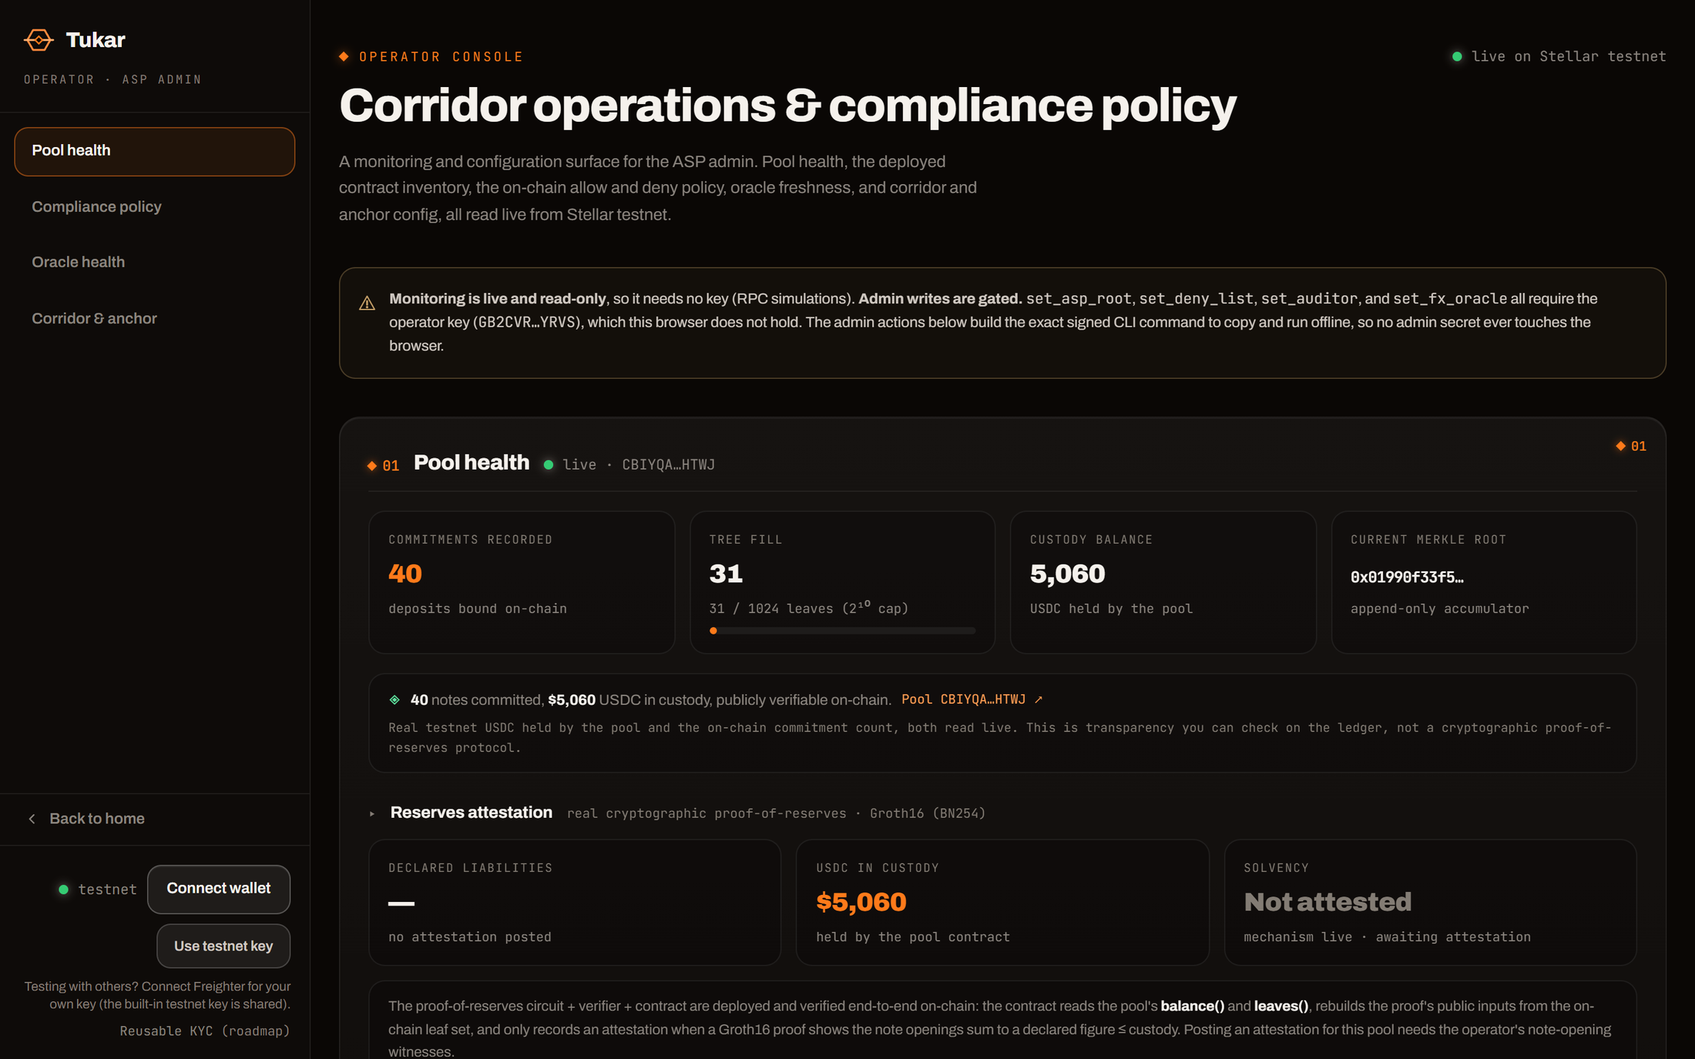
YANG SUDAH JALAN DI TESTNET
15
8
8
333
295
KONTRAK
SOROBAN
CIRCUIT
CIRCOM/GROTH16
KONTRAK VERIFIER
BN254
CARGO TEST
LULUS
UNIT TEST FRONTEND
LULUS
333 CARGO TEST, PER CRATE
DIJALANKAN 2026-09-15
pool-timelock
89
pool-accumulator
83
pool-enforced
82
pool
55
reserves-aggregate
12
policy-registry
6
reserves
6
Crate kedelapan, reserves-testpool, cuma test double dan tidak punya test sendiri. Di sampingnya ada suite soundness circuit (threshold 4/4, range 5/5, aggregate 6/6) dan suite end-to-end Playwright di chromium, firefox, webkit, dan mobile 390px, termasuk satu yang melakukan deposit on-chain sungguhan.
03-OPERATOR-MONITORING-DESKTOP.PNG · KESEHATAN POOL, DIBACA LIVE
12/19 TESTNET
Notes:
Tidak ada yang mengawang di sini. Delapan circuit zero-knowledge, lima belas kontrak Soroban, delapan kontrak verifier BN254, live di testnet. Tiap proof dibangun di browser dan diverifikasi on-chain. Angka test-nya dihasilkan dengan benar-benar menjalankan suite-nya pada 15 September, bukan dari menghitung atribut test di source.

Slide 13
JEJAK ON-CHAIN YANG DIDAFTARKAN
KORIDOR INTI · LIVE DAN DIJALANKAN
ADITIF · PERMUKAAN PRODUKSIONALISASI
8 KONTRAK
7 KONTRAK
pool
CBIYQACYOKDBPYDGU7DMSHPGJEWP2ZRETXDVOTC5HTU5RJBGDK2MHTWJ
reserves verifier
CBCVFPJBKVWACXQMVTWK5LO7UVABUKVAE2EYERGTSXO4ZTHFAT2VD5JI
transfer verifier
CACHZSWXJJAGW5UKA5KME73YV5BVYOXFKGT5KUSXIAS3JJJM4QY3PUNE
reserves
CCMIHWMVDTO6X4FPJSHXEQBYQQID3QIKCLMNVS5UKMPRHWLPUK4ALXMC
compliance verifier
CDXYGM37TRH4JXBZKVPOOEIDX5L7NUVUXJ63E5BHW2W7O4SKQMWXBCG2
reserves-aggregate
CA6Q5SWRAV3P432YNL4OE6IZ52LNBBS5WWE2HILDYRZDGFBY47PKC7XN
disclosure verifier
CAYGURQQK3LCQSQLD4FMPXVYGDXHL3K4GAM6URLCEXCXL2JCORLJ4W4V
policy-registry
CAQ7KBNFJOJI34B5V3GNI7ACW6YEOAD4JRYSOX3EUW5UOXFKBDZBDAZ3
merkleUpdate verif.
CCA3T54EKN3RJD77LRQJ2P664ZF3U4STPRQIK4IIQWPACRLXB3JS3X6H
pool-enforced
CBIGD4YLHXTUBBMRLK2BSWWGOMOFKR6EA6TFHFSIVH26PGFFDIHXRKTY
threshold verifier
CDGOSIZQIMACRLIE76SQKKHUOKURGTGC4T2CKM2K62YP6463QR2KLHVR
pool-accumulator
CBZOGXYS4X45SRWM45ZMUDM2KSJJQI3OQAP5BBC2CQXRRVSVUVO6A3YK
aggregate verifier
CCTN437J4BX6S4JDMGUZFS2IEHV4ECHHK4ZLMM3N6VU5IIX2777AZJYA
pool-timelock
CDTE5CHIKXNJLTCJFBV6F3HLVD2B2GGYZ7NFTDW24DCQNK6F63H56FJ2
range verifier
CDUONEVPPH7WI7EPSXZE3YXEF4FHHJM7HFJOTZBCJNJSUG26UMENUPQW
Stellar testnet, "Test SDF Network ; September 2015". Semua alamat bisa dibuka di stellar.expert. Identitas mainnet baru didaftarkan saat deployment Tranche #3.
DUA HAL YANG DIBACA BARENG DAFTAR ITU
PREVIEW TRACK pool-enforced, pool-accumulator, dan pool-timelock sudah di-deploy dan dijalankan di preview track yang tidak menyentuh koridor live. Menerapkannya ke pool live itu pekerjaan Tranche #1, bukan sesuatu yang sudah terjadi.
PROOF OF RESERVES permukaan paling lemah hari ini. Kontrak reserves-nya menunjuk ke pool live tapi belum pernah di-attest terhadapnya, jadi latest_attestation() mengembalikan null dan covered_count() 0. Kabelnya terbukti end to end terhadap pool test-double; di koridor live ini kabel, bukan bukti.
13/19 JEJAK
Notes:
Semua alamat kontrak di sini bisa dibuka di stellar.expert. Ini jejak on-chain yang didaftarkan sesuai Official Rules SCF, dan akan diperbarui kalau berubah secara material. Identitas mainnet baru didaftarkan saat deployment Tranche #3.

Slide 14
PRA-MAINNET
TESTNET · BELUM DIAUDIT
BELUM ADA PENGGUNA. BELUM ADA VOLUME.
YANG BENAR PER 2026-09-15
DITULIS DI SATU SLIDE, BUKAN DISELIPKAN
TRAFIK
Semua transaksi di identitas yang didaftarkan dikirim oleh tim atau penguji yang tim undang. Tidak ada yang sintetis, wash, atau sybil, tidak pernah ada yang dibuat untuk menggelembungkan metrik, dan tidak satu pun dari itu traksi.
AUDIT
Belum pernah diaudit secara profesional. Audit direncanakan terpisah lewat Audit Bank dan tidak ada baris anggaran ini yang membayarnya.
TEPI FIAT
On-ramp dan off-ramp berjalan terhadap anchor rujukan SDF, yang tidak punya KYC dan tidak membayarkan fiat nyata. Yang terbukti adalah Tukar bicara protokol yang persis dipakai off-ramp produksi, bukan bahwa Tukar sudah punya satu.
ANCHOR
Belum ada anchor yang dihubungi dan belum ada anchor yang menyetujui apa pun. Tidak ada kemitraan, tidak ada kredensial sandbox, dan tidak ada hubungan komersial dengan perusahaan mana pun yang disebut di deck ini.
PENANGANAN KEY
Secret admin koridor pernah ter-commit ke repositori publik dan diperlakukan sebagai bocor. Itu key testnet dan pool-nya tidak punya admin withdraw, mint, atau pause, jadi dampaknya sebatas setelan kepatuhan dan tiga verifier disclosure. Penanganannya tetap salah, dan itu sebabnya Tranche #1 punya deliverable pengerasan admin key.
DUKUNGAN
Tidak ada yang di sini didukung, diaudit, diperiksa, atau disetujui SDF maupun SCF. Sumber yang dikutip di pengajuan memvalidasi kebutuhannya, bukan proyek ini.
Pengakuan dari luar, dan tidak lebih dari itu: peringkat 5 di hackathon Stellar Privacy: Real-World ZK di DoraHacks, dan Grand Finalist di hackathon Stellar APAC, Payments & Consumer Applications.
14/19 STATUS JUJUR
Notes:
Status apa adanya duluan, sebelum ada yang perlu bertanya. Belum ada pengguna dan belum ada volume. Tukar masih pra-mainnet. Semua transaksi di identitas yang didaftarkan dikirim oleh tim atau penguji yang tim undang. Tidak ada yang sintetis, wash, atau sybil, dan tidak satu pun dari itu traksi. Belum diaudit secara profesional, tepi fiatnya berjalan terhadap anchor rujukan SDF, dan tidak ada yang di sini didukung atau diperiksa SDF maupun SCF.

Slide 15
TEMUAN SOAL ANCHOR
APA YANG DITEMUKAN
APA YANG BERUBAH KARENANYA
DITELITI 2026-09-11
Belum ada anchor berlisensi native Stellar yang membayarkan rupiah.
Itu sebabnya deliverable anchor diberi harga dengan engineer integrasi anchor terkontrak, bukan dianggap gratis, dan sebabnya jalur mainnet pertama disebut namanya di rencana.
Itu juga sebabnya log penolakan dihitung sebagai hasil nyata: kalau semua kandidat menolak, deliverable-nya adalah log penolakan dan perubahan lingkup yang dilaporkan.
MONEYGRAM
satu-satunya penyedia tersaring yang membayarkan IDR atau PHP lewat endpoint SEP-24 yang dipublikasikan. stellar.toml-nya live di jaringan publik dan memuat persis pasangan WEB_AUTH_ENDPOINT dan TRANSFER_SERVER_SEP0024 yang sudah didorong client Tukar. Daftar negaranya mencakup Indonesia dan Filipina, tapi cash-out saja.
MOONPAY
satu-satunya off-ramp IDR yang terverifikasi di antara kandidat. Apakah USDC di Stellar secara spesifik bisa dijual lewat situ, bukan XLM, tidak terkonfirmasi di halaman mana pun yang diambil.
DISEBUT TERUS TERANG
COINS.PH
diawasi BSP sejak 2014, 26 lisensi termasuk EPFS setingkat bank, menyelesaikan USDC ke InstaPay dan PESONet, tapi tidak menerbitkan stellar.toml, jadi hari ini bukan anchor Stellar.
Belum ada anchor yang dihubungi.
Belum ada yang menyetujui apa pun.
DICORET
sembilan kandidat dengan alasannya dan lima lagi tidak bisa diverifikasi dari halaman yang diambil, termasuk Yellow Card, Bridge, BlindPay, alfredpay, Koywe, Abroad, Mercuryo, dan Transak. Anchor Platform itu perangkat lunak SDF untuk membangun anchor, bukan anchor.
Tidak ada kemitraan, tidak ada kredensial sandbox, dan tidak ada hubungan komersial dengan perusahaan-perusahaan itu. Tidak satu pun dari mereka meninjau proyek ini, dan tidak ada nama kontak di deck ini.
15/19 ANCHOR
Notes:
Ketergantungan paling rapuh di koridor ini adalah tepi fiat berlisensi, jadi itu diteliti, bukan diasumsikan. Temuannya batasan nyata untuk rencana ini dan ditulis sebagai temuan, bukan permintaan maaf. Itu sebabnya deliverable anchor diberi harga dengan engineer integrasi terkontrak, dan sebabnya jalur pertamanya disebut namanya, bukan dibiarkan kosong.

Slide 16
YANG DIAKUI TUKAR, BARU YANG TERSISA
DIAKUI DULU, SEBELUM MENGKLAIM APA PUN
YANG TERSISA, EMPAT SUMBU
STELLAR PRIVATE
PAYMENTS
Di tingkat pool tidak ada yang beda. SPP membuktikan allow-list dan deny-list yang sama, di tempat yang sama, kurva yang sama, sistem proof yang sama, dan pola kontrak verifier Tukar diadaptasi dari referensi Nethermind itu, dikreditkan di README.
01
PRODUK VERTIKAL
Tetangganya adalah lapisan untuk membangun produk. Tukar adalah produk itu untuk satu pekerjaan: tepi fiat SEP anchor, off-ramp ke mata uang lokal, bearer note dan payment request, di sepuluh koridor.
ARCANE
SCF #42
Menggarap masalah yang sama, sudah didanai, lebih jauh, dan sumber dayanya lebih besar. Deck ini tidak mengklaim sebaliknya.
02
DISCLOSURE TERIKAT PERMINTAAN
Empat jenis disclosure, masing-masing diverifikasi kontrak Soroban-nya sendiri, dan jawaban agregat yang ditolak pool kalau auditor tidak mendaftarkannya. Batasnya seperti di slide 07.
REMI
SCF #44
Pembeli sasarannya nyaris sama, didanai satu putaran lebih awal, dengan distribusi yang tidak dimiliki Tukar. Tukar tidak punya keunggulan traksi maupun jejak regulasi atas Remi.
03
SETTLEMENT DIJAGA ORACLE
Reflector dibaca on-chain di dalam withdraw dan pelepasan dana dijaga lantai min-receive dari median lima record, menutup diri saat feed basi atau tipis.
MOONLIGHT
SCF #37
Live di mainnet Stellar sejak 2026-08-27. Tukar belum. Itu keunggulan nyata buat Moonlight.
04
DUA PERMUKAAN KEPATUHAN
Akumulator liabilitas eksak se-pool dan kaki Travel Rule TRP 3.2.1 yang berjalan, keduanya disebut bersama batasnya di slide 09.
Tidak ditemukan proyek didanai SCF yang melakukan ini di Stellar dalam sumber yang dicari; ditulis "tidak ditemukan", bukan "tidak ada".
16/19 PESAING
Notes:
Compliant shielded pool itu primitif bersama di Stellar, bukan milik kami. Akui itu duluan. Implementasi rujukan SDF sendiri punya satu, award terdekat yang sudah didanai memang didanai untuk membangun satu, dan pola verifier Tukar diadaptasi dari referensi Nethermind. Yang tersisa adalah koridor di atas pool itu, dan isinya empat hal yang semuanya bisa dicek di repositori.

Slide 17
YANG DIMINTA
BIAYA DELIVERABLE VS PEMBAYARAN SCF, PER TRANCHE
ISI DARI $120,100
USD
$120,100 dalam XLM untuk 6 bulan, sekitar 80% dari plafon $150,000. Pembayarannya mengikuti pembagian tetap 10 / 20 / 30 / 40; basis biayanya tidak jatuh dengan rasio itu, dan ketidakcocokan itu ditampilkan, bukan dihaluskan.
$45,500
founder, 26 minggu penuh waktu, meninggalkan pekerjaan tetapnya selama jendela award
$26,000
engineer backend dan data, indexer tingkat transaksi
$18,200
engineer integrasi anchor
$14,000
engineer infrastruktur dan SRE, node TRISA dan siklus sertifikatnya
$11,000
upacara trusted setup dengan kontributor independen, biaya tetap
$5,400
desain produk untuk dokumentasi integrasi SDK
Sekitar 25 dari kira-kira 51 minggu engineering dibeli dari luar. Biaya operasional sekitar $9,500 ditanggung di luar award. Tidak ada biaya audit, pemasaran, bounty, atau bayaran untuk pekerjaan lama.
17/19 PERMINTAAN
Notes:
Yang diminta 120.100 dolar untuk enam bulan, sekitar delapan puluh persen dari plafon. Pembagian pembayarannya sudah dipatok SCF di sepuluh, dua puluh, tiga puluh, empat puluh. Basis biayanya tidak jatuh dengan rasio itu, dan grafiknya menunjukkan itu daripada menyembunyikannya, supaya reviewer bisa mendebat inputnya, bukan totalnya.

Slide 18
SEBELAS DELIVERABLE DENGAN SYARAT SELESAINYA
TRANCHE #1 · MVP
TRANCHE #2 · PERLUASAN TESTNET
TRANCHE #3 · GO-LIVE MAINNET
BIAYA $13,125 · DIBAYAR $24,020
BIAYA $52,125 · DIBAYAR $36,030
BIAYA $54,850 · DIBAYAR $48,040
D1.1 $6,125
D2.1 $17,375
D3.1 $16,250
Migrasi state koridor live ke pool yang bisa di-upgrade. Selesai kalau leaf_count, current_root, dan tiap nullifier terpakai cocok dengan sumbernya, dan note yang sudah dipakai di sumber ditolak sebagai NullifierUsed di pool baru.
Alur anchor berlisensi kandidat di testnet: challenge SEP-10 ditandatangani ke endpoint anchor itu sendiri, sesi SEP-24 dipantau sampai status final, dan allow-list diisi dari sinyal KYC-nya.
Deployment mainnet: transkrip terverifikasi, verifier diregenerasi, deposit, withdraw, dan disclosure on-chain.
D3.5 $16,625
Node TRISA: dua endpoint VASP, bukan operator yang sama, bertukar IVMS101 lewat kaki terautentikasi.
D1.2 $3,500
D2.2 $30,375
Terapkan akumulator proof-of-reserves eksak se-pool ke pool live. Selesai kalau attest_reserves berhasil tepat di total setelah withdraw.
Threat model diterbitkan ulang plus tumpukan monitoring dan alerting, dengan indexer tingkat transaksi yang masih bisa membaca panggilan gagal setelah jendela retensi RPC kira-kira 7 hari.
D3.3 $10,650
SDK publik, API, dan dokumentasi integrasi dengan contoh yang bisa dijalankan.
D3.2 $9,575
D1.3 $3,500
D2.3 $4,375
Satu koridor go-live: satu remitansi mainnet nyata lewat anchor berlisensi.
Pengerasan admin key: lima setter penting lewat timelock, admin di akun multisig Stellar dengan key baru.
Pilot testnet terbatas dijalankan penguji di luar tim, bisa diperiksa publik di stellar.expert.
D3.4 $1,750
Monitoring go-live dengan aturan paging untuk sinyal keamanan dana.
KALAU SDF MEMBATASI INI KE TESTNET SAJA tiap deliverable Tranche #3 punya bentuk testnet yang tetap memegang syarat selesainya. Dua hal benar-benar hilang dan tidak ditutup-tutupi: tidak ada remitansi nyata dan tidak ada uang pengguna nyata di dalam jendela award, dan target pemakaian sukarela jadi batal, tanpa angka testnet pengganti.
18/19 DELIVERABLE
Notes:
Sebelas deliverable, masing-masing punya biaya dan syarat selesainya. Pekerjaannya memproduksionalkan arsitektur yang sudah jalan, bukan membangun dari nol. Kalau SDF membatasi award ini ke testnet saja, tiap deliverable Tranche #3 punya bentuk testnet yang tetap memegang syarat selesainya, dan dua hal benar-benar hilang, tidak ditutup-tutupi.

Slide 19
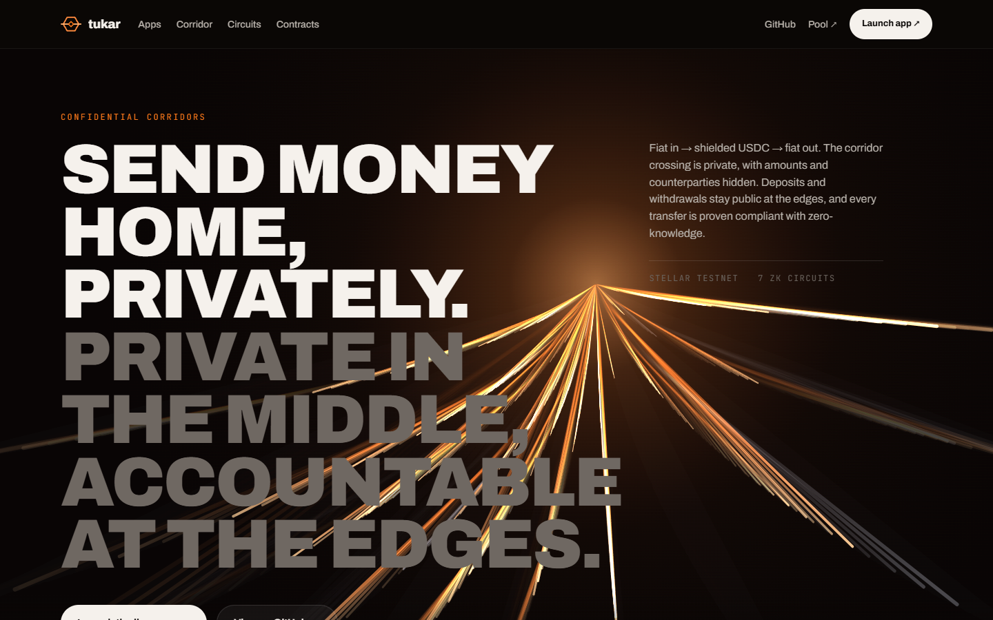
PENUTUP
PRIVAT DI TENGAH, AKUNTABEL DI TEPINYA.
Seluruh arsitekturnya sudah dibangun dan berjalan di Stellar testnet, jadi proposal ini mendanai produksionalisasinya jadi koridor mainnet live dengan anchor berlisensi, bukan membangunnya dari nol.
APLIKASI
tukar-six.vercel.app
01-LANDING-DESKTOP.PNG · APLIKASI LIVE, TUKAR-SIX.VERCEL.APP
DOKUMEN
tukar-six.vercel.app/docs
BACA INI SEBELUM APA PUN DI DECK INI
DECK
tukar-six.vercel.app/deck
Belum ada pengguna dan belum ada volume. Tukar masih pra-mainnet, di testnet, dan belum diaudit secara profesional. Belum ada anchor yang dihubungi. Tidak ada yang di sini didukung, diaudit, diperiksa, atau disetujui SDF maupun SCF. Selain itu, semua di deck ini entah on-chain dan bisa dicek hari ini, atau ditandai sebagai pekerjaan yang belum terjadi.
SUMBER
github.com/PugarHuda/tukar
Semua alamat kontrak di deck ini bisa dibuka di stellar.expert.
19/19 PENUTUP
Notes:
Itu Tukar. Privat di tengah, akuntabel di tepinya, di atas Stellar. Masih testnet dan belum diaudit, belum ada pengguna dan belum ada volume, tapi semua yang di tengah itu nyata dan bisa Anda verifikasi on-chain sekarang juga. Proposal ini mendanai produksionalisasi arsitektur yang sudah jalan, bukan membangunnya dari nol. Terima kasih.

